Slide 1
2024秋季无人机课比赛场地及 规则介绍
2024年11月9日

Slide 2
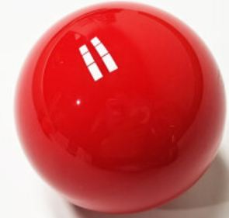
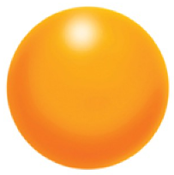

场地参数
500cm
60x60cm
起飞区
100cm
尺寸为 60 x 60 x 60 cm的正方体
尺寸为 30 x 30 x 30 cm的正方体
120x60cm
A队放置区
190cm
障碍物
1
1号柜为2个60cm和1个30cm正方体叠加
2
2号柜为5个30cm叠加，逆时针旋转
40cm
120cm
120cm
40cm
3
3号柜为2个60cm和1个30cm正方体叠加
2
1
3
500cm
障碍物
2个60cm正方体叠加
放置区
2个60cm并排，8个30cm随机摆放
120x60cm
B队放置区
190cm
障碍物
60x60cm
降落区

Slide 3
比赛规则
比赛分上下两回合，根据初赛排名进行分组。
第一回合：
无人机在固定场景中完成如下任务：
从起飞区出发--10分
识别1、2、3号柜子中的球类，将识别结果发给裁判机--10分 X 3
在降落区降落--10分
飞机移动至放置区，放置一个球体(从三种球中选择)，放置两个障碍物【无人机发送给裁判机，由助教记录位置，并在下半回合摆放】
上半回合总分50分，碰撞扣10分

Slide 4
比赛规则
第二回合：
裁判根据上半回合AB两队给出的摆放信息，在两处放置区对应位置放置球体和障碍物。无人机需在非固定场景中完成如下任务:
从起飞区出发--10分
识别A队放置区与B队放置区的球类，并将结果发给裁判机--15分x2
在降落区降落--10分
下半回合总分50分，碰撞扣10分

Slide 5
注意事项
如下分组仅供参考:将所有选手根据单双数分成上下两个赛区，在单淘汰比赛的首轮，将初赛成绩第1名的选手与第16名的选手配对，第2名与第15名配对，依此类推，直到所有配对完成。之后按照淘汰赛赛制进行1V1比赛。这样的配对方式可以确保初赛成绩较好的选手在早期轮次不会相互竞争，增加了比赛的观赏性和不确定性。
总分100分，优先按分数排名，分数相同情况下按用时排名。

Slide 6
课堂作业
从起飞区起飞，到1号柜成功识别出红球 or 黄球 or 绿球。

